Slide 1
От сайта до комплексного управления компанией
Забаров Рим, директор
Интернет-компания «Симай», г.Уфа

Slide 2
Социальный интранет

Slide 3
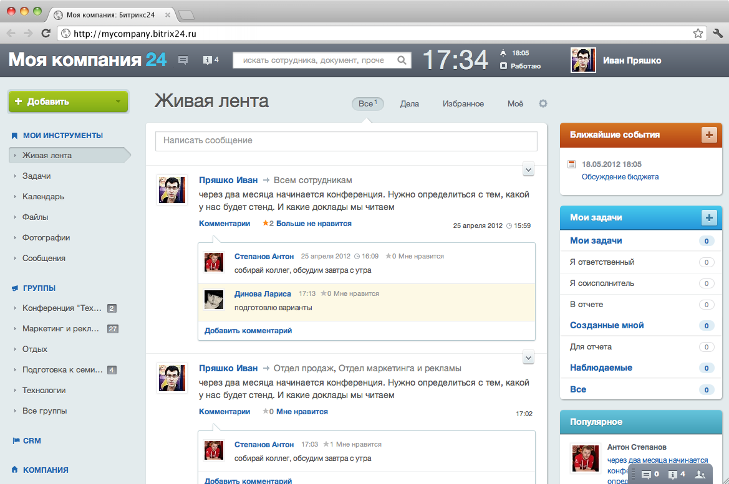
«Живая лента»
Единая лента событий, в которой отображаются все изменения в рабочих группах, документах, статусах задач и других элементах.
Инструмент позволяет:
оперативно информировать сотрудников о происходящем в компании;
быстро реагировать на поставленные задачи;
подключаться к обсуждениям;
работать с новыми документами.

Slide 4
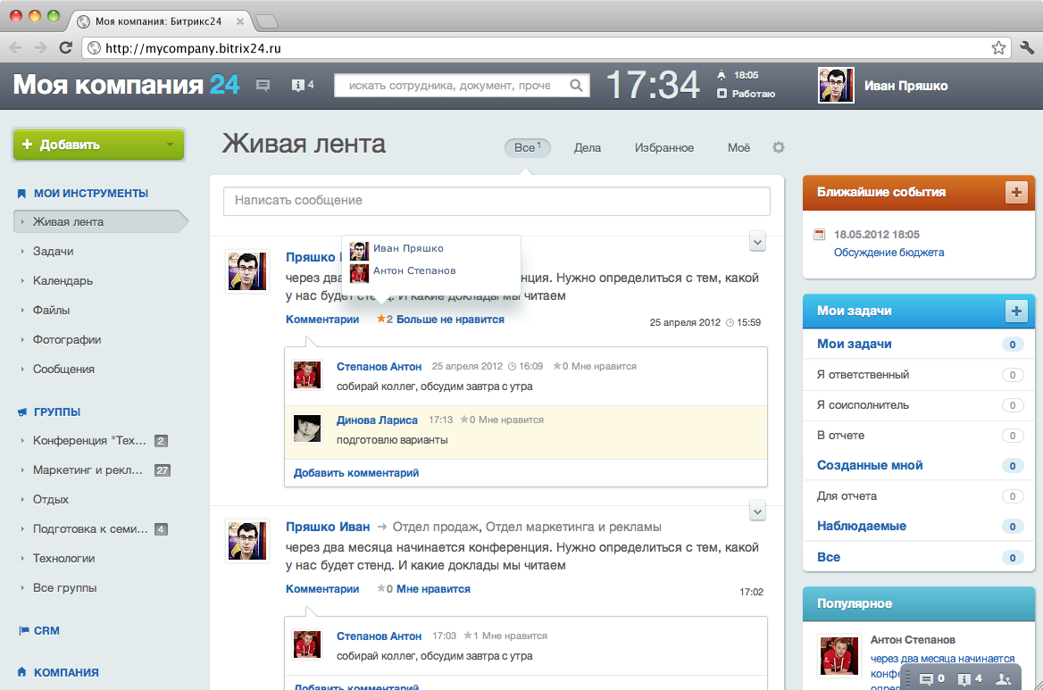
«Мне нравится»
«Живая лента» интерактивна – можно сразу комментировать сообщения, отмечать сообщения кнопкой «Мне нравится».
Отметка «Мне нравится» показывает мнение сотрудников, влияет на рейтинг записи, файла - в результатах поиска эти документы будут показаны первыми.

Slide 5
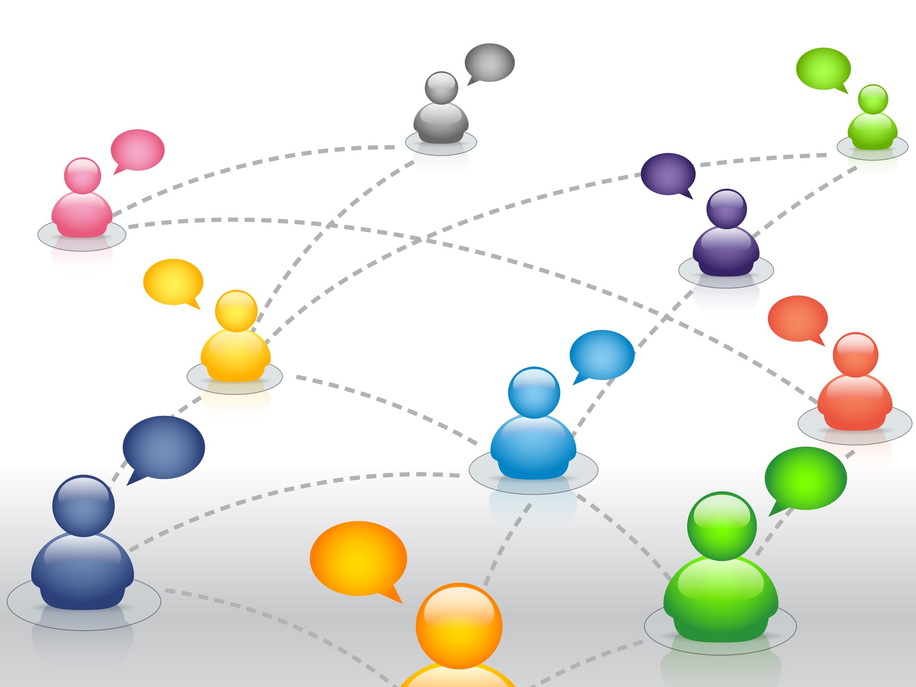
Общение с коллегами – через веб-мессенджер в корпоративном портале

Slide 6
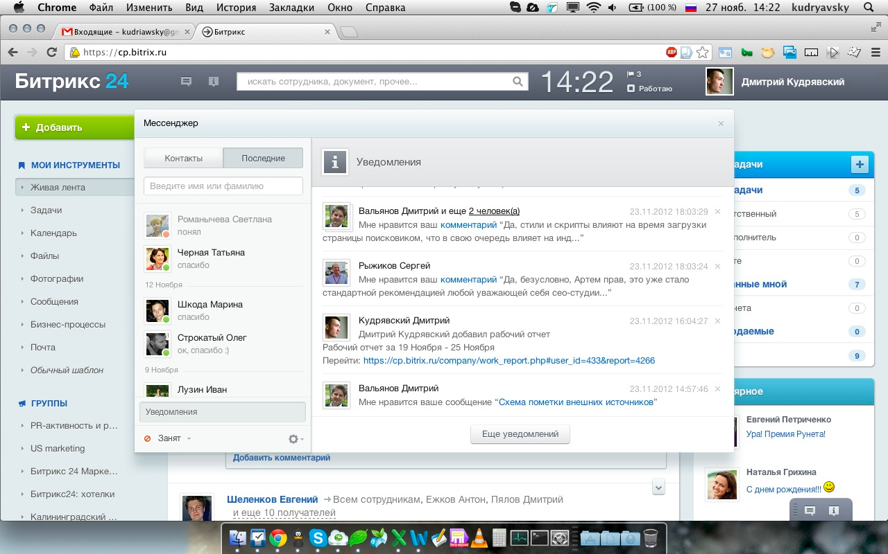
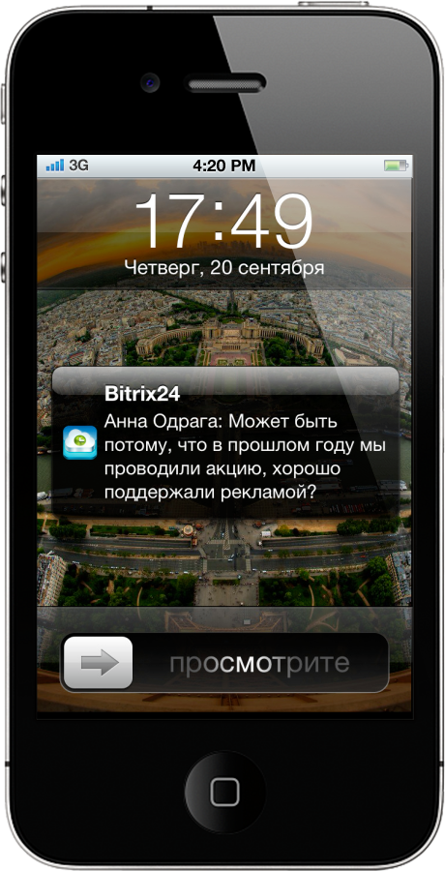
Общение с коллегами

Slide 7
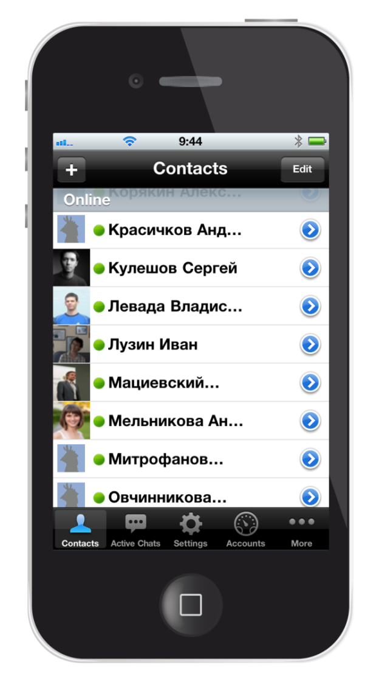
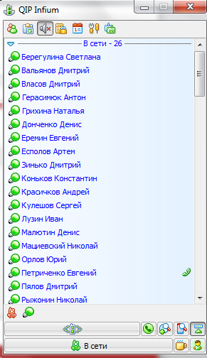
IM-сообщения/ Jabber/XMPP

Slide 8
Управление документами

Slide 9
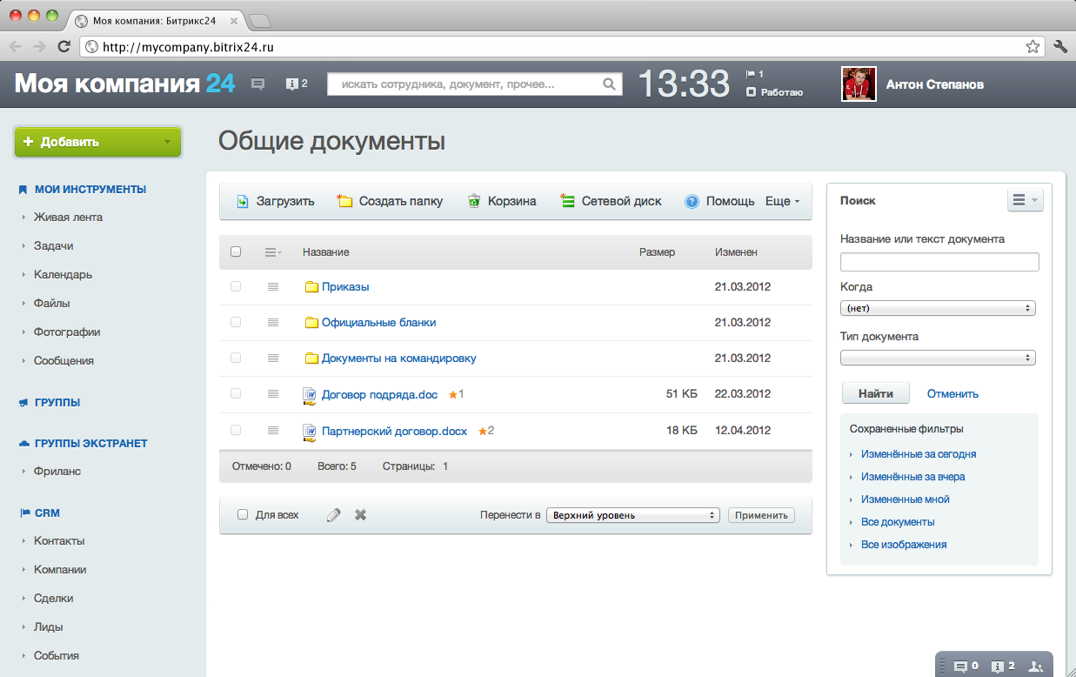
Управление документами
В портале реализован простой и понятный механизм работы с документами, доступный каждому пользователю

Slide 10
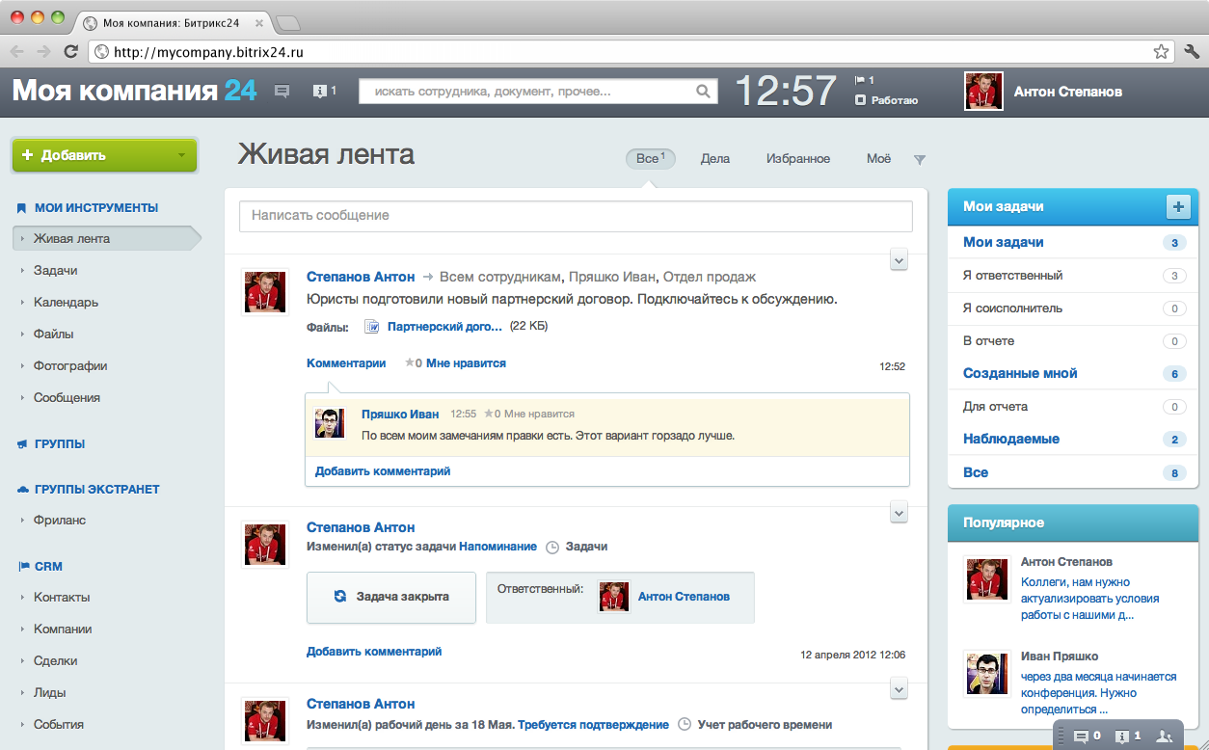
Обсуждение с коллегами
Когда сотрудник загружает новый документ, вы сразу видите уведомление в «Живой ленте».
И тут же, не переключаясь, можете прокомментировать документ, задать вопрос, отметить «Мне нравится».

Slide 11
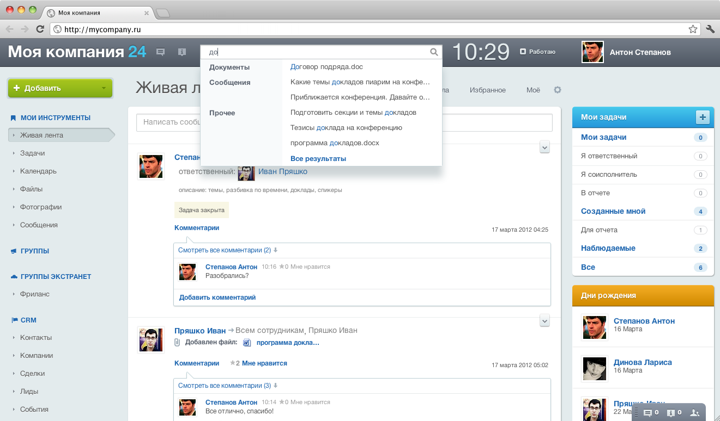
Умный поиск
Индексирует все документы, записи, задачи, блоги, сообщения и другую информацию.
Индексация выполняется сразу при публикации новых материалов
При вводе запроса выводятся подсказки

Slide 12
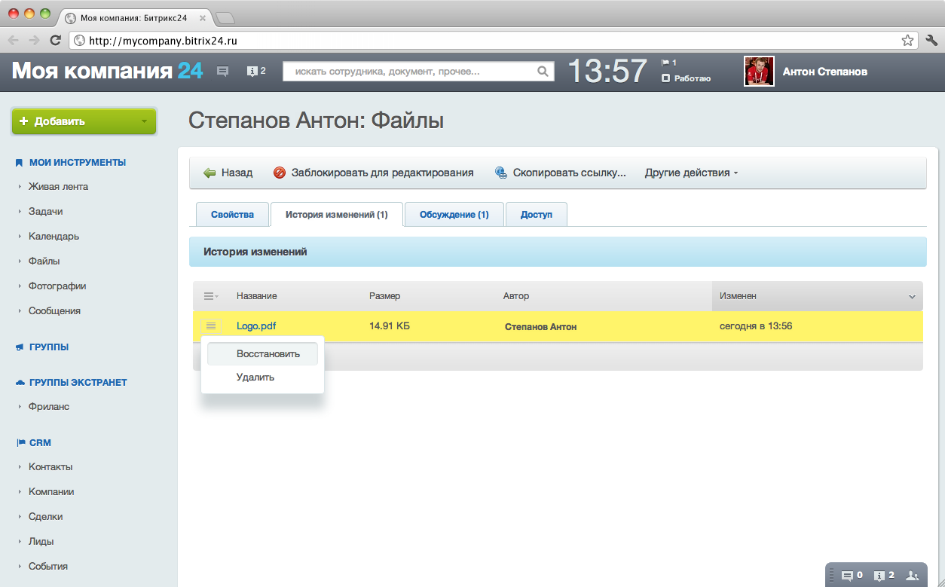
История изменений
Вся история изменений документа сохраняется, и вы всегда сможете восстановить предыдущую версию!
В истории также хранится информация о том, кто и когда изменил документ.

Slide 13
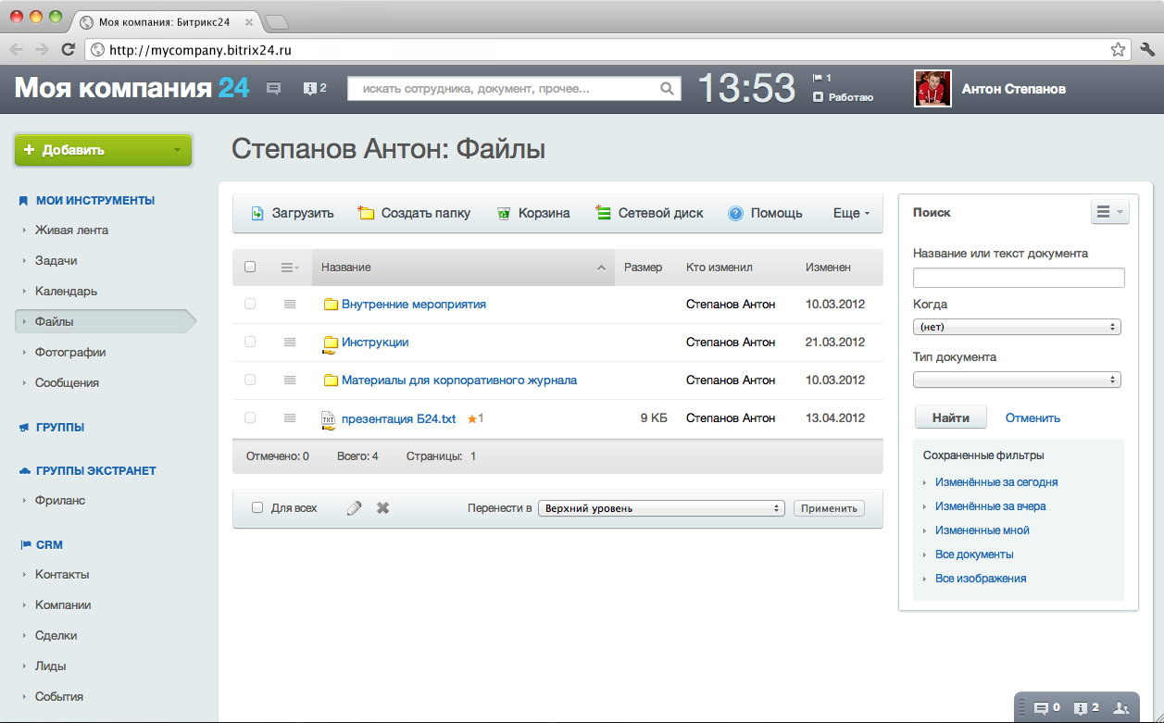
Персональные файлы
персональные файлы у каждого сотрудника
коллеги не имеют доступа к папке - сотрудник может размещать там свои приватные документы, не опасаясь их огласки
всегда имеется возможность открыть доступ для других сотрудников

Slide 14
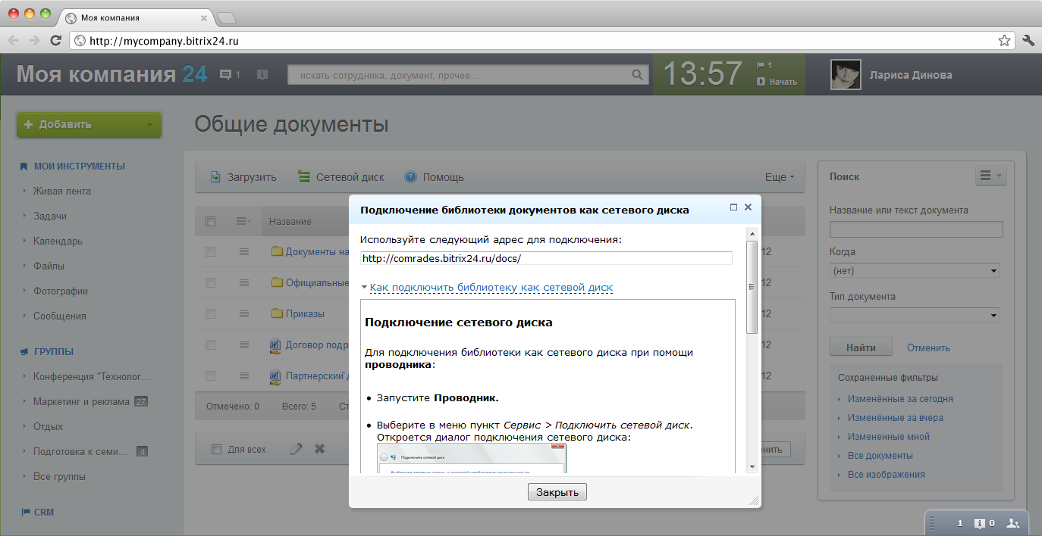
Подключение сетевого диска (WebDAV)
Подключите любую отдельную папку в Библиотеке или всю Библиотеку как сетевой диск! (для всех операционных систем - всех версий Windows, Mac OS, Linux)

Slide 15
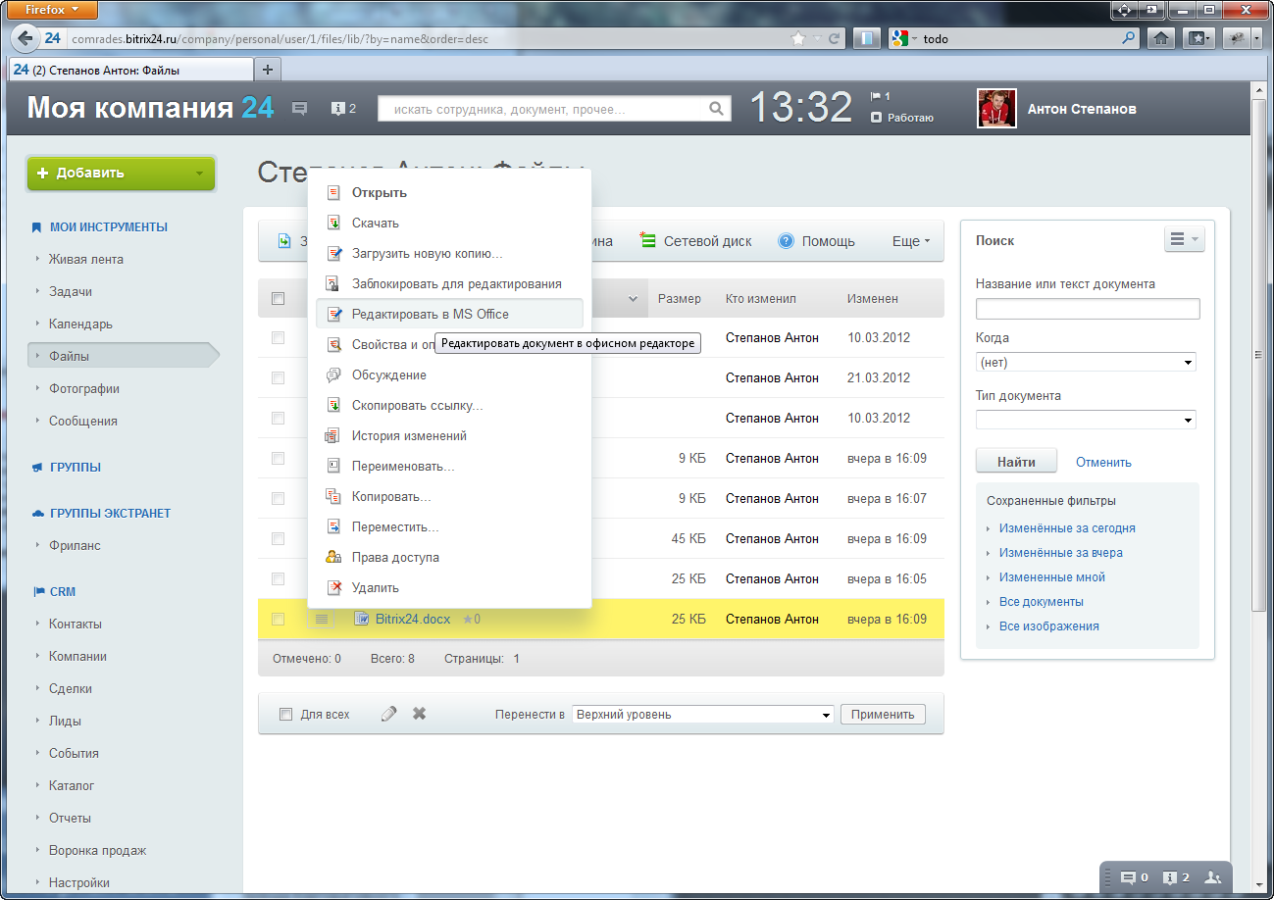
Редактирование документов в MS Office
редактирование документов в MS Word и Excel прямо в «Битрикс24» через Internet Explorer и через Mozilla Firefox
блокировка документа от изменения другими пользователями

Slide 16
Управление задачами и проектами

Slide 17
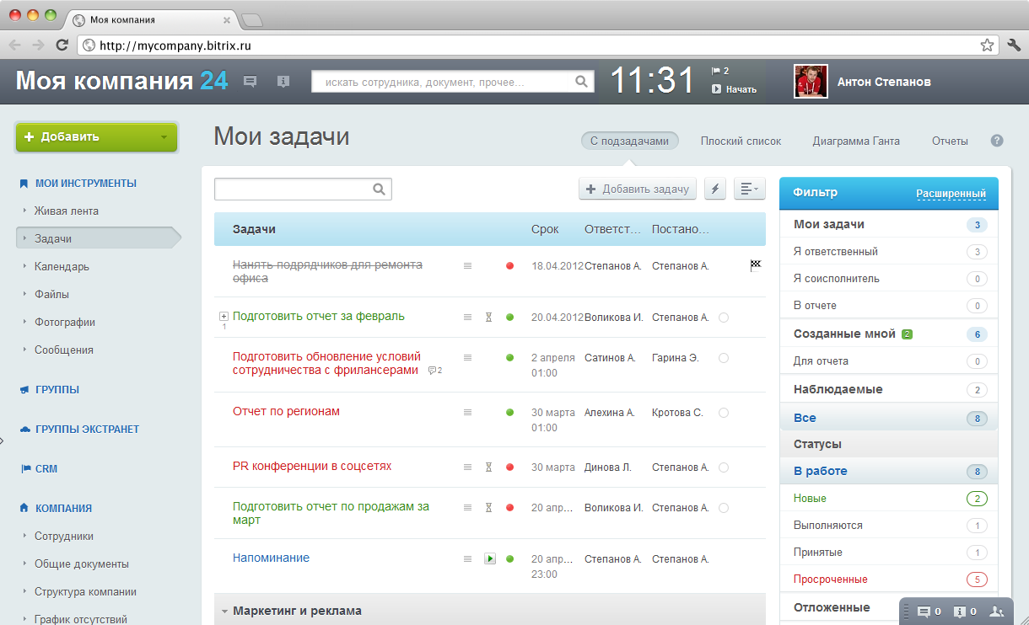
Управление задачами
сотрудник может самостоятельно ставить себе задачи, принимать их от руководителя, делегировать своим подчиненным
интеграция задач с календарями
работа с задачами в Экстранете вместе с партнерами и клиентами

Slide 18
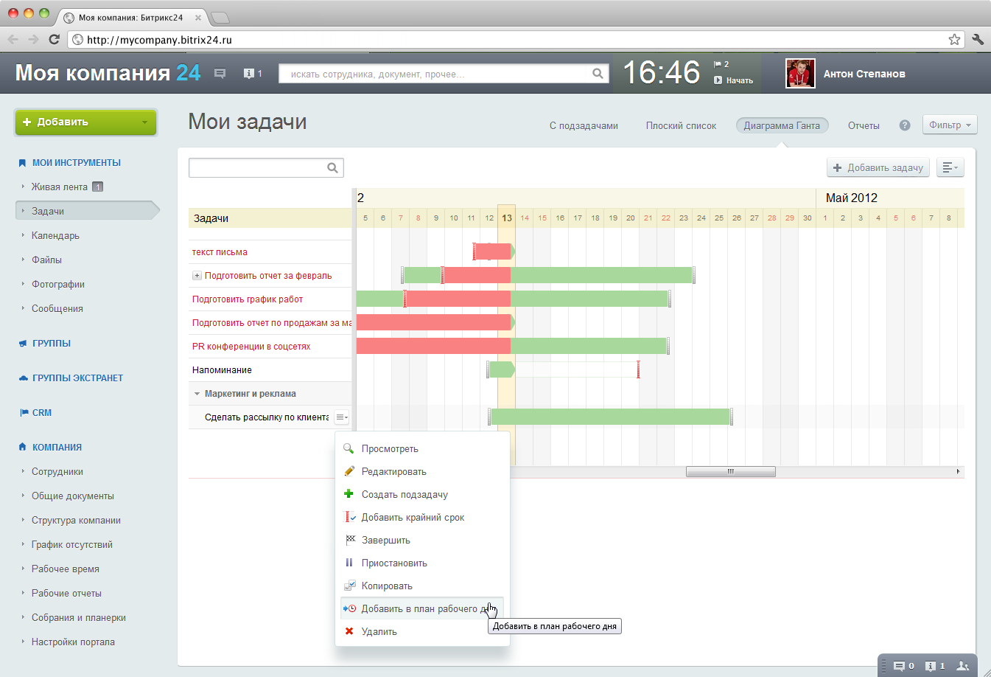
Диаграмма Ганта
Задачи над проектом можно представить в виде диаграммы Ганта - классической ленточной диаграммы, которая наглядно отображает временные рамки задач.

Slide 19
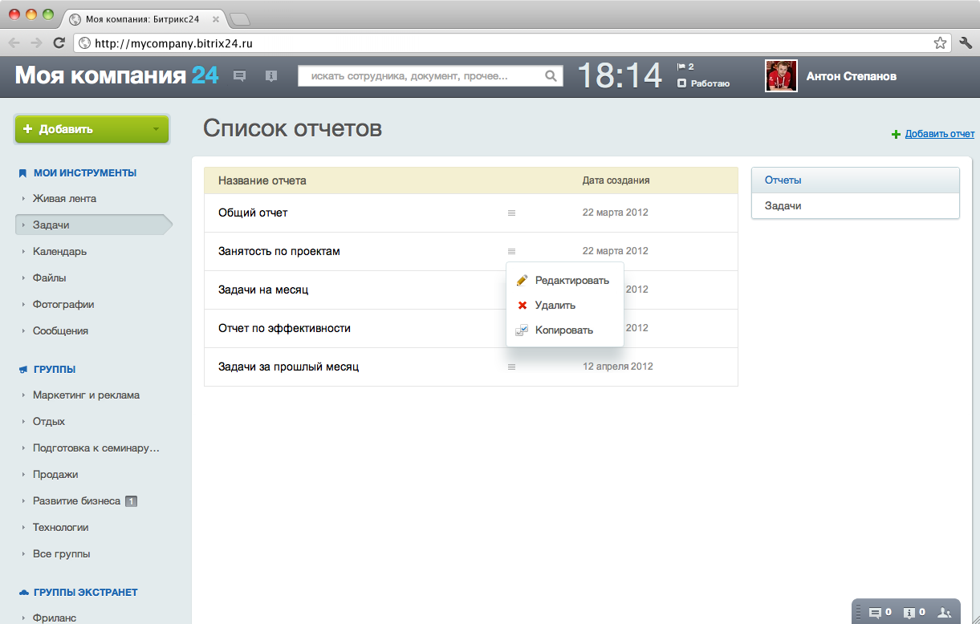
Отчеты по задачам
Вы можете быстро оценить работу с задачами, узнать, сколько времени каждый сотрудник потратил на отдельную задачу или на проект, сколько задач в работе, сколько завершено и т.д.

Slide 20
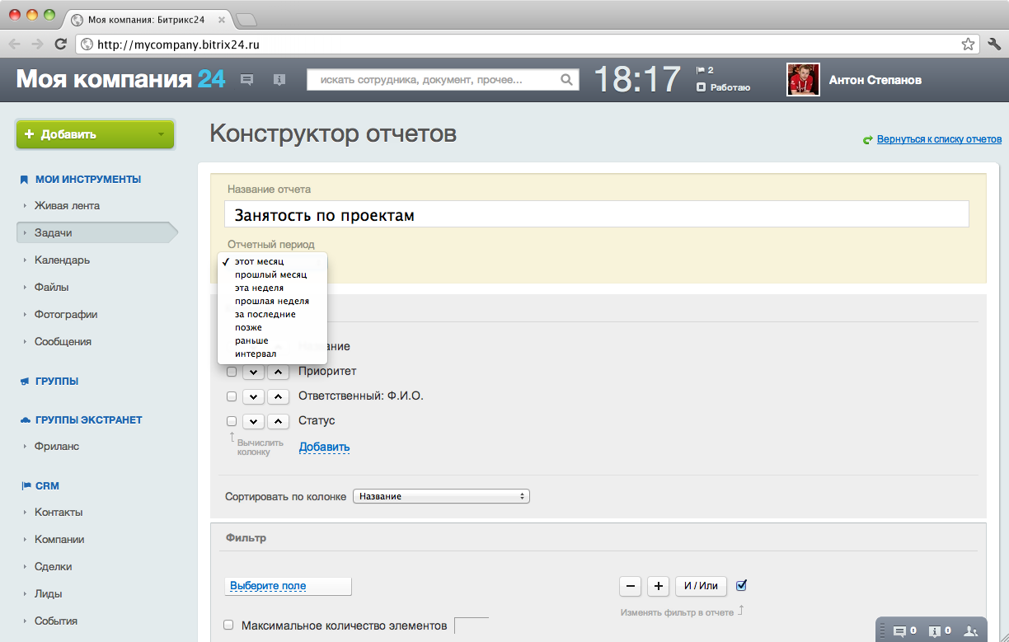
Конструктор отчетов
С помощью конструктора отчетов сотрудники вашей компании собирают, отфильтровывают, сортируют данные и представляют их руководителям в необходимом виде.

Slide 21
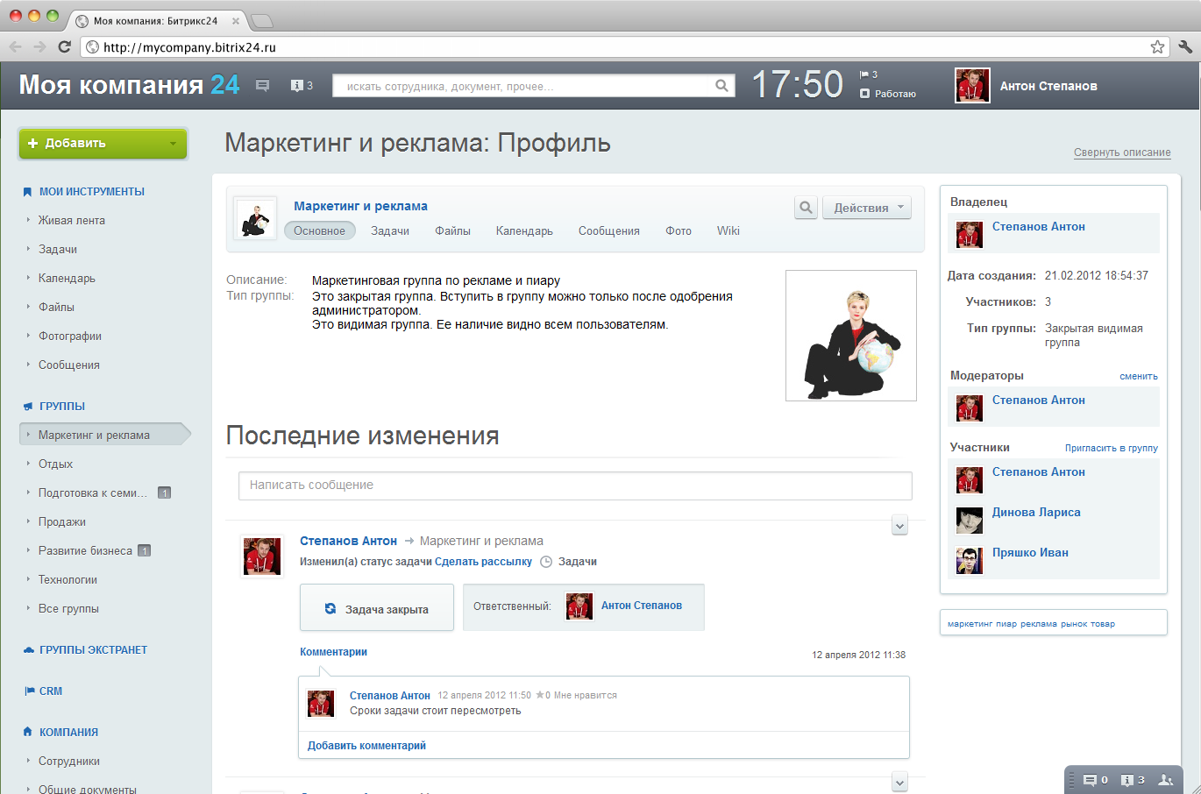
Управление проектами
Объедините сотрудников в рабочие группы с помощью привычных всем механизмов из социальных сетей, организуйте совместную работу над проектами, оптимизируйте общение с помощью внутренней системы связи!

Slide 22
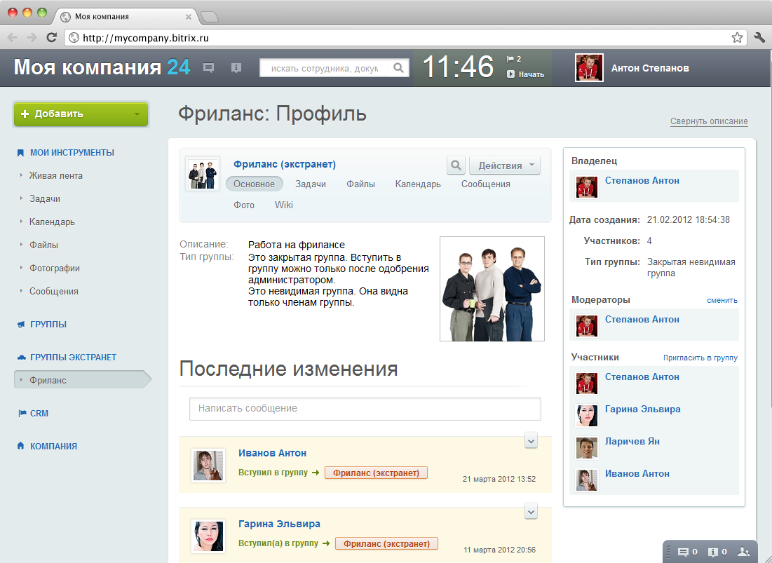
Экстранет
Вам не придется переучивать сотрудников для управления новым проектом и работы с внешними пользователями - коллективная работа в Экстранете аналогична работе в Рабочих группах.

Slide 23
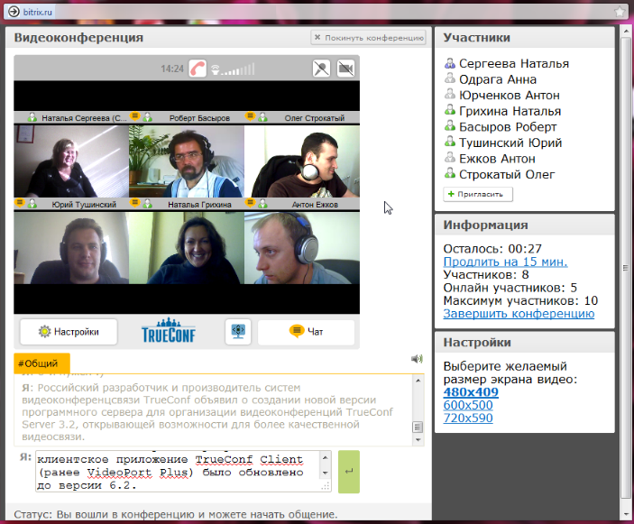
Видеопереговорные
Видеозвонки напрямую сотрудникам
Видеопереговорные с резервированием

Slide 24
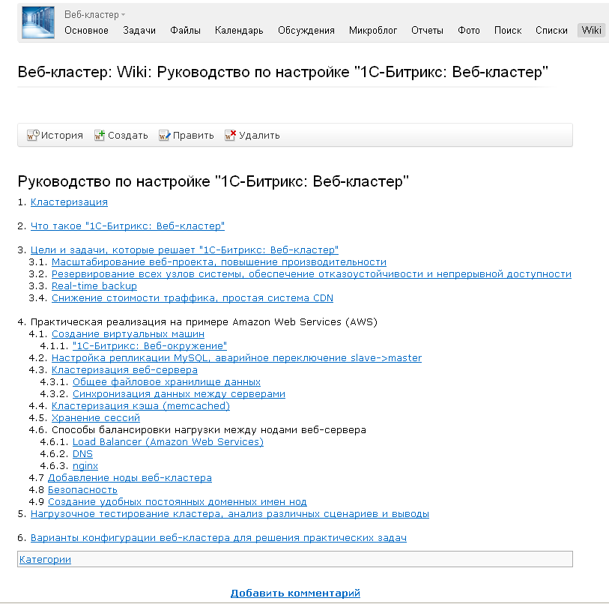
База знаний
страницу Wiki можно не только править, но и писать к ней свои комментарии
учет изменений по каждому тексту
сравнение редакции (версии) текстов и возврат к более ранним
визуальный редактор страниц для Wiki

Slide 25
Сервис «Есть идея?» - возможность для каждого сотрудника предложить свою идею

Slide 26
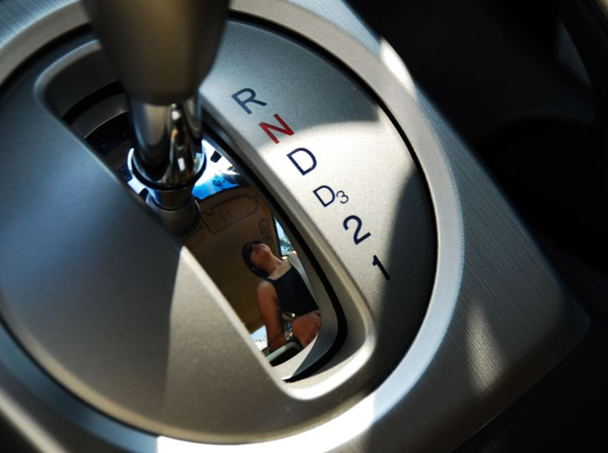
Автоматизация бизнеса

Slide 27
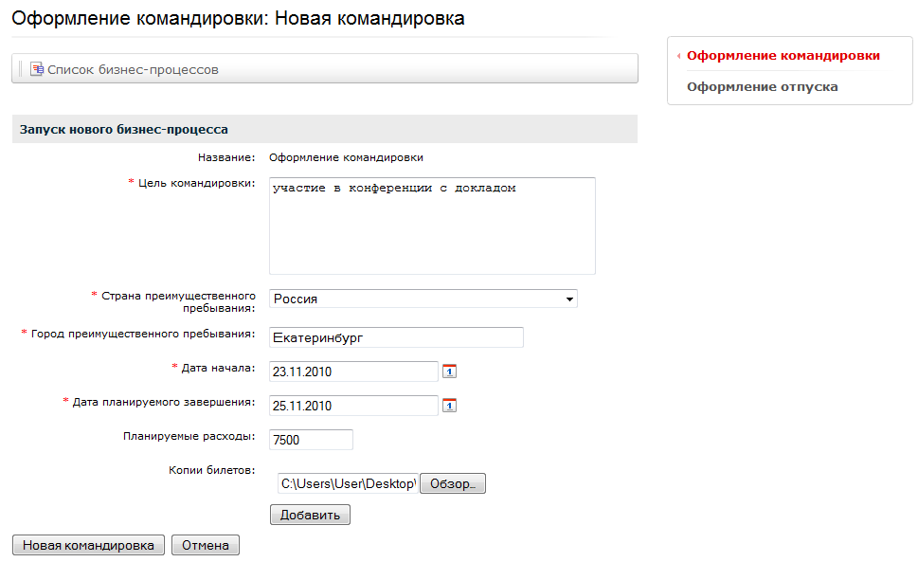
Бизнес-процессы

Slide 28
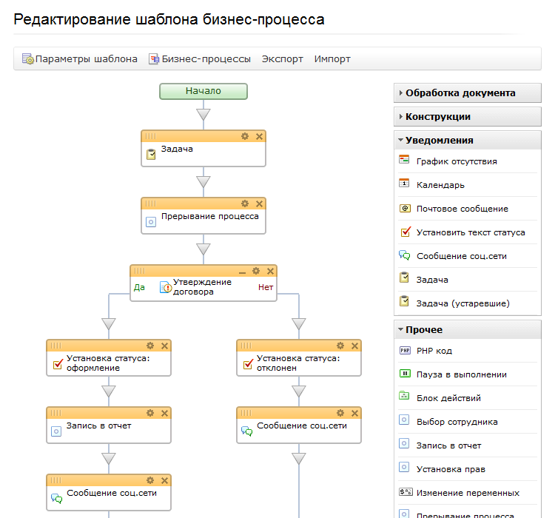
Визуальное проектирование бизнес-процесса

Slide 29
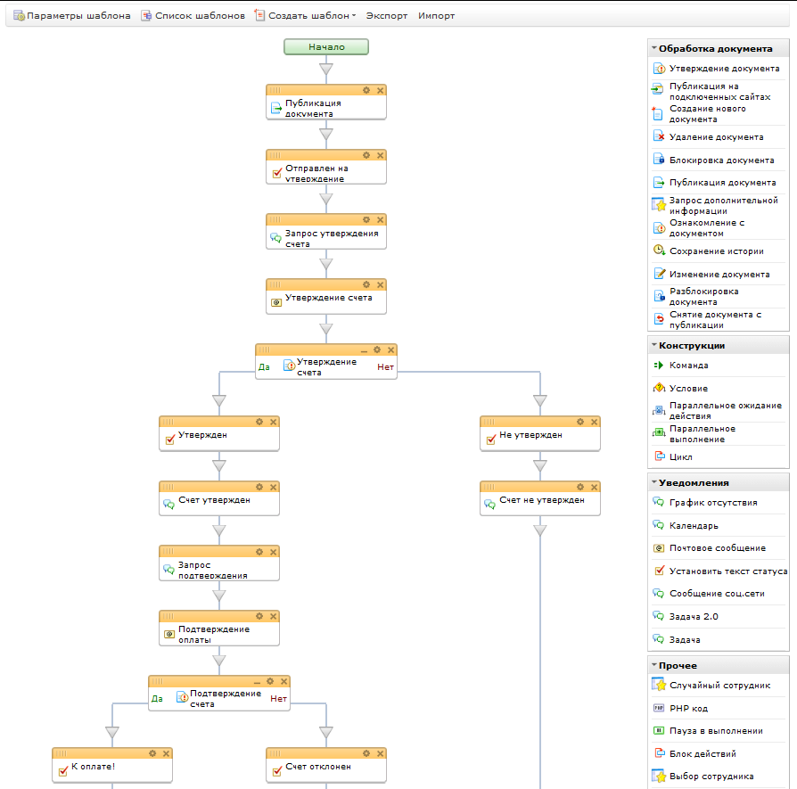
Оплата счета
(пример бизнес-процесса)

Slide 30
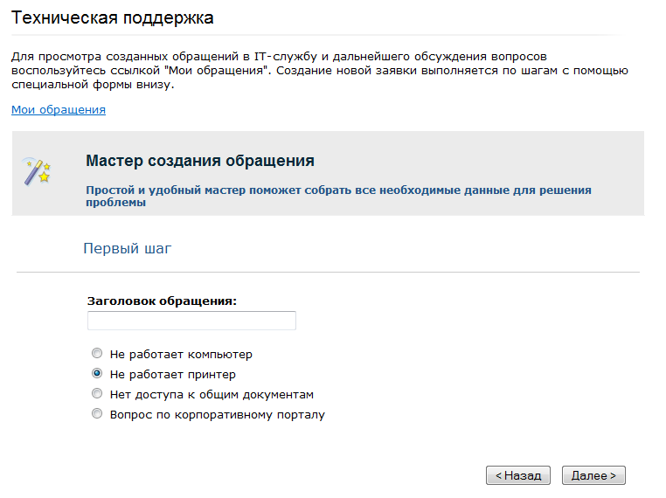
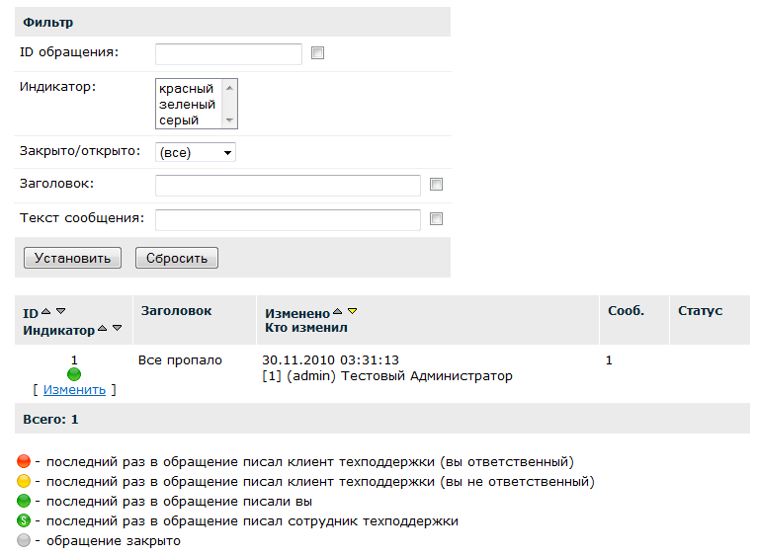
Система техподдержки

Slide 31
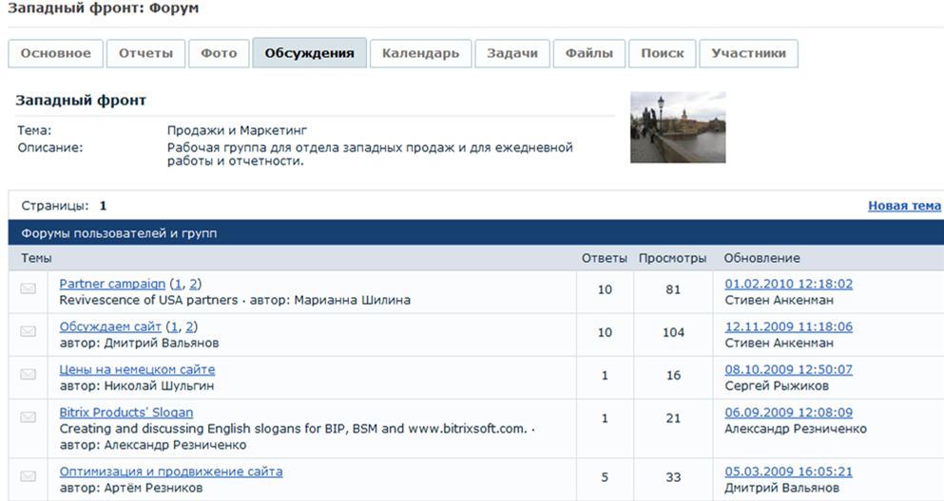
Технология Send&Save

Slide 32
CRM (Customer Relationship Management)

Slide 33
Что такое CRM?
CRM (Customer Relationship Manager) - система управления взаимоотношениями с клиентами, служит для учета потенциальных и текущих клиентов, а также сделок, произведенных с ними.

Slide 34
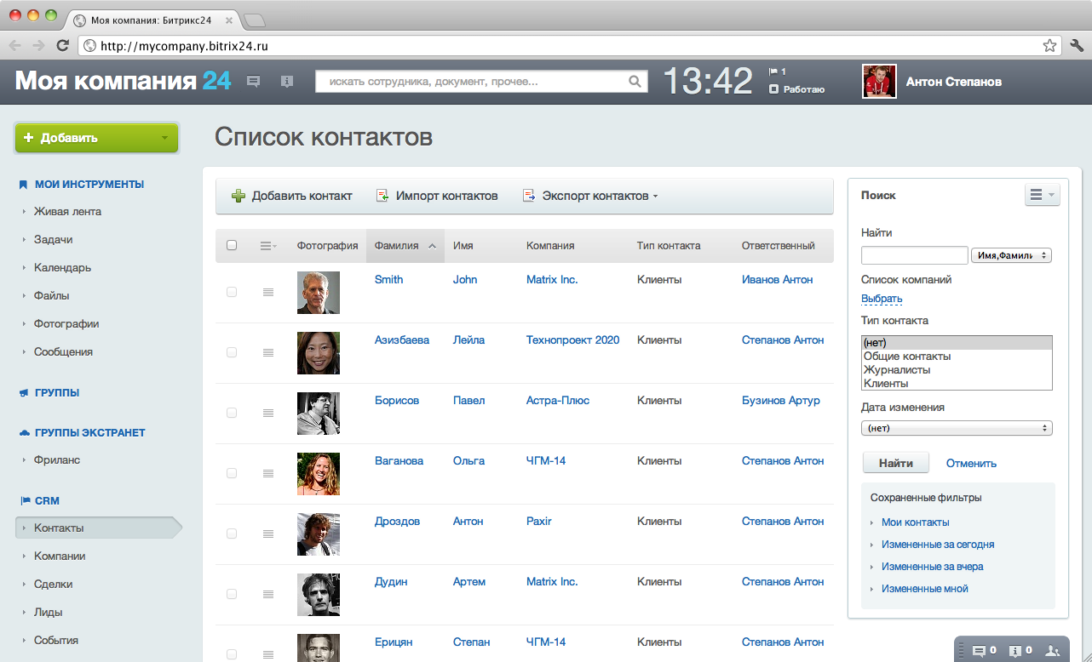
CRM
CRM - система управления взаимоотношениями с клиентами.
CRM служит для учета потенциальных и текущих клиентов, журналистов, партнеров и других «лидов».

Slide 35
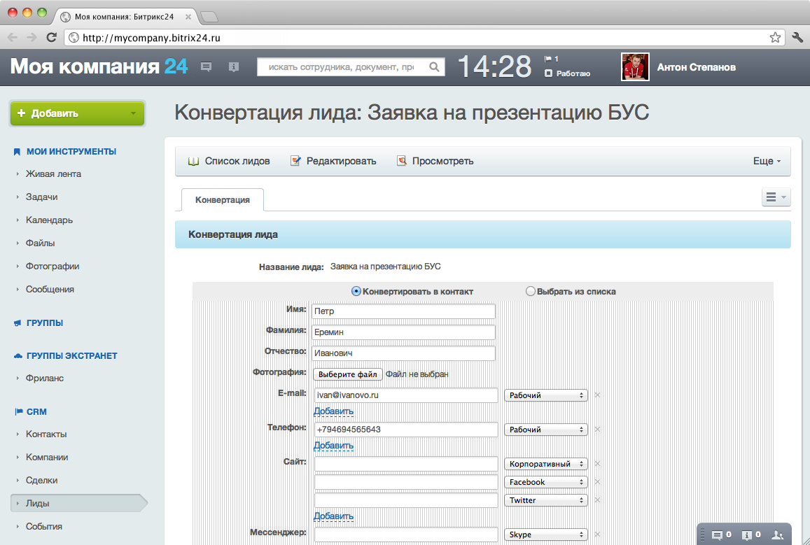
Обработка лидов
На основе полученных из CRM данных вы можете:
распределять списки потенциальных клиентов между менеджерами отделов продаж
планировать рекламные акции
анализировать эффективность акций

Slide 36
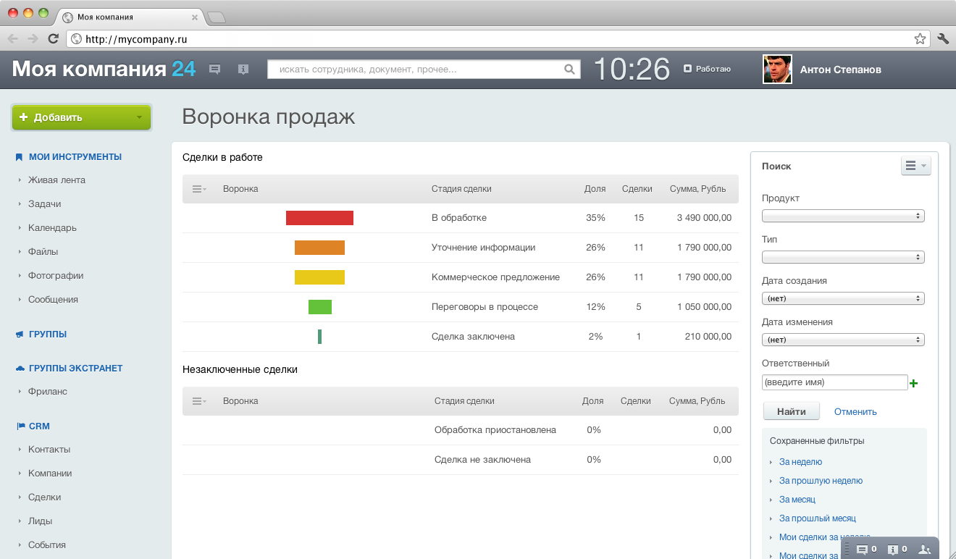
Отчеты. Воронка продаж
Воронка продаж показывает:
сколько сделок в обработке
сколько из сделок на стадиях уточнения информации и коммерческих предложений
сколько сделок находится в процессе переговоров
сколько сделок уже заключено
Каждый из этапов отображается визуально в виде цветных полос, длина которых соответствует количественному и процентному соотношению сделок на этих этапах.

Slide 37
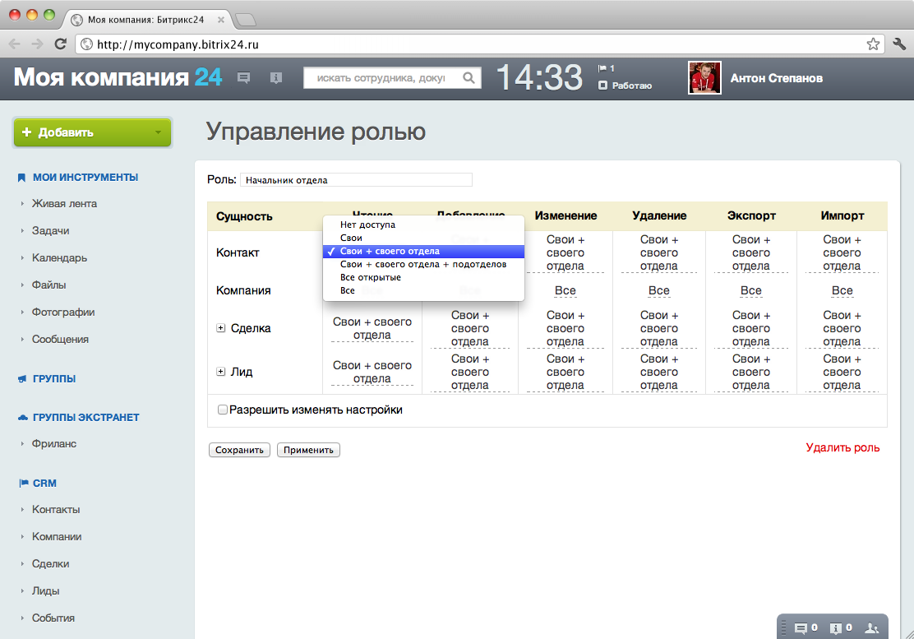
Права доступа и роли
группе, департаменту или отдельному пользователю на портале сопоставляется роль (менеджер, администратор, руководитель и т.д.)
в соответствие с этими ролями «раздается» доступ к элементам CRM

Slide 38
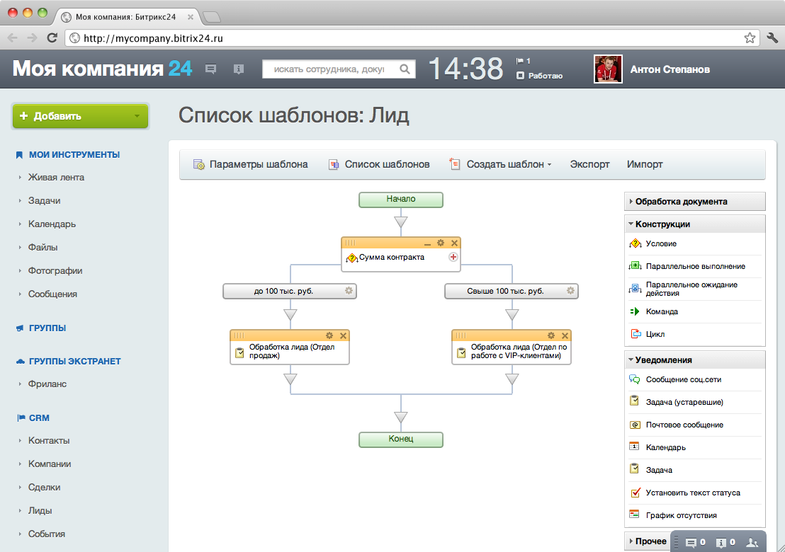
Бизнес-процессы в CRM
Включите в бизнес-процесс все возможные действия над элементом CRM:
рассылка писем
назначение ответственных
постановка задачи сотруднику
изменение статусов элементов CRM
заполнение полей
создание новых элементов, например, сделок

Slide 39
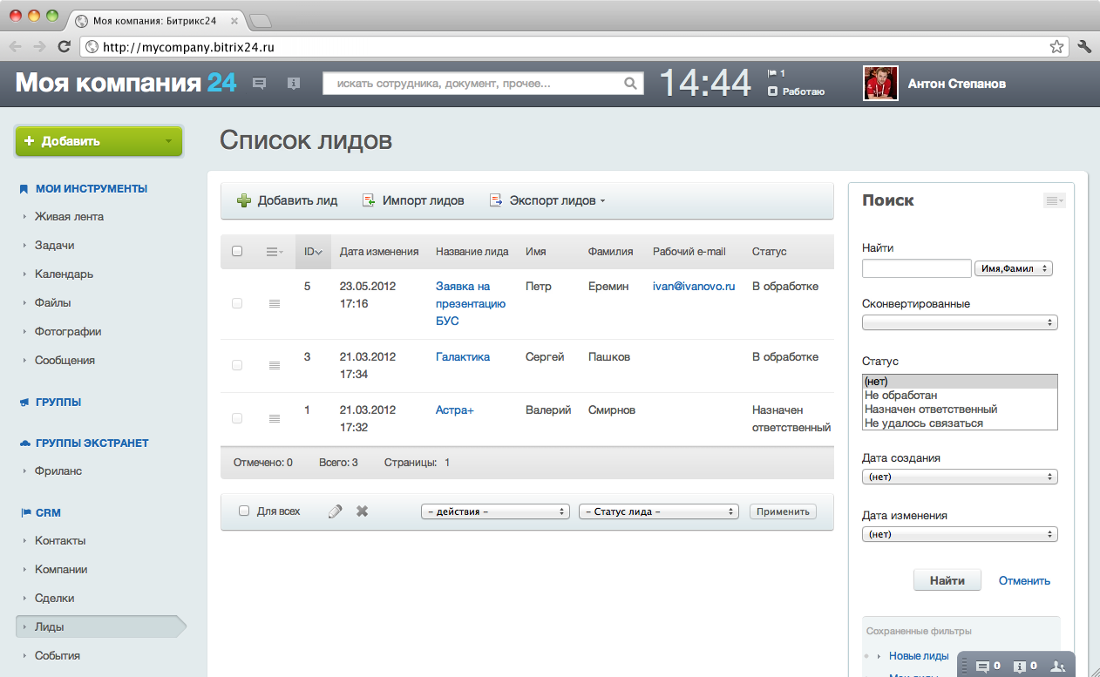
Интеграция CRM с сайтом
автоматическая загрузка лидов с сайта в CRM
открытый API позволяет подключать любые внешние сервисы

Slide 40
Интеграция CRM с интернет-магазином
загрузка данных о заказах в CRM
регулярный двунаправленный обмен данными между интернет-магазином и CRM
обработка заказов прямо в CRM
объединение в CRM заказов из разных интернет-магазинов
бизнес-процесс для автоматического распределения «лидов» между менеджерами (например, в зависимости от суммы контракта)
«воронка» для оценки эффективности продаж
и многое другое
CRM

Slide 41
Планы и отчеты

Slide 42
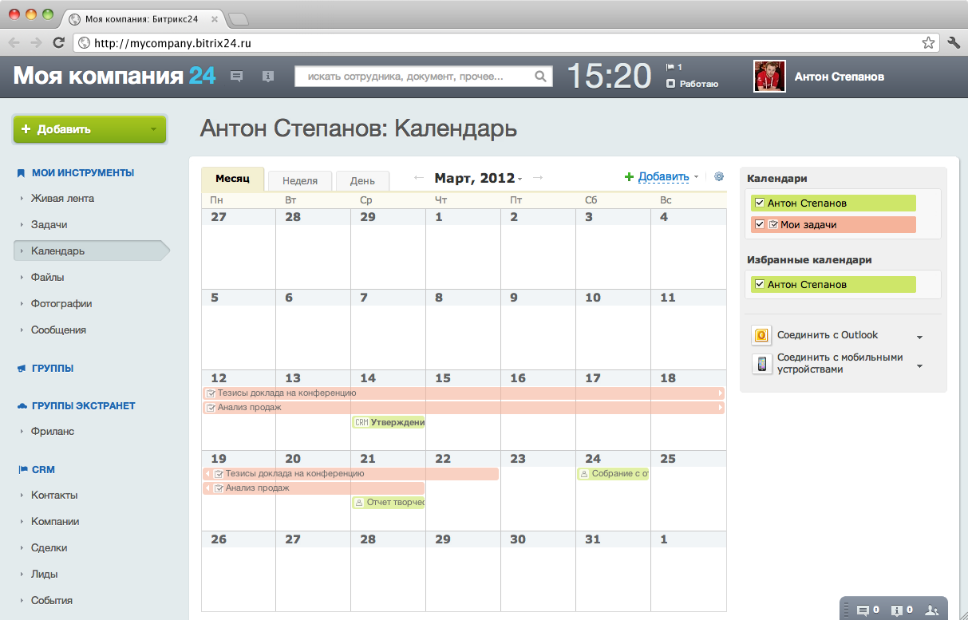
Календари
планирование рабочего времени
напоминания о предстоящих событиях
календари можно загрузить в мобильный телефон или планшет (iPhone, iPad, Android)

Slide 43
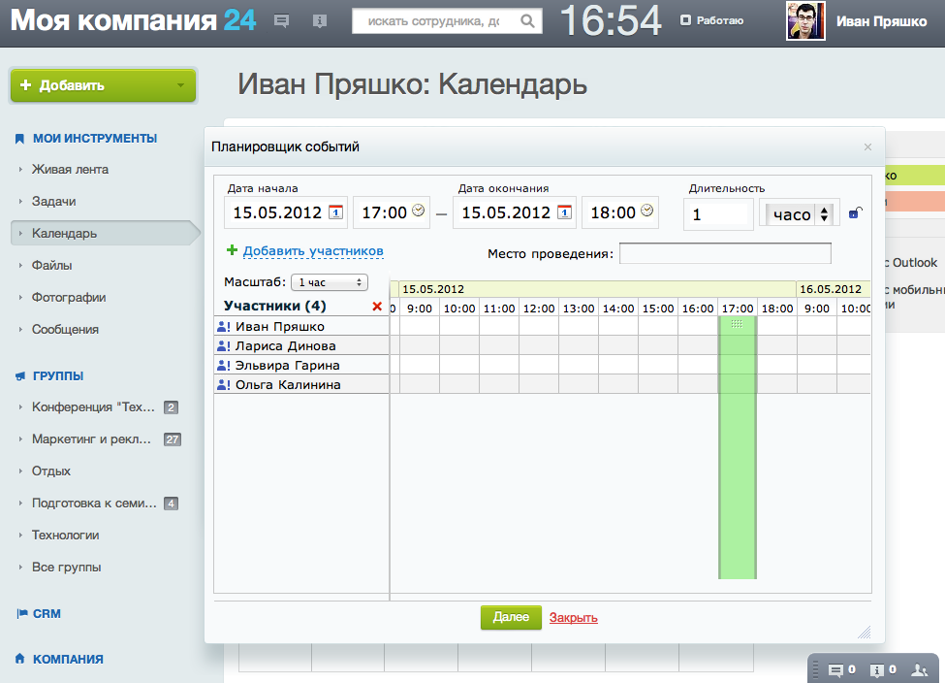
Планировщик событий в календаре

Slide 44
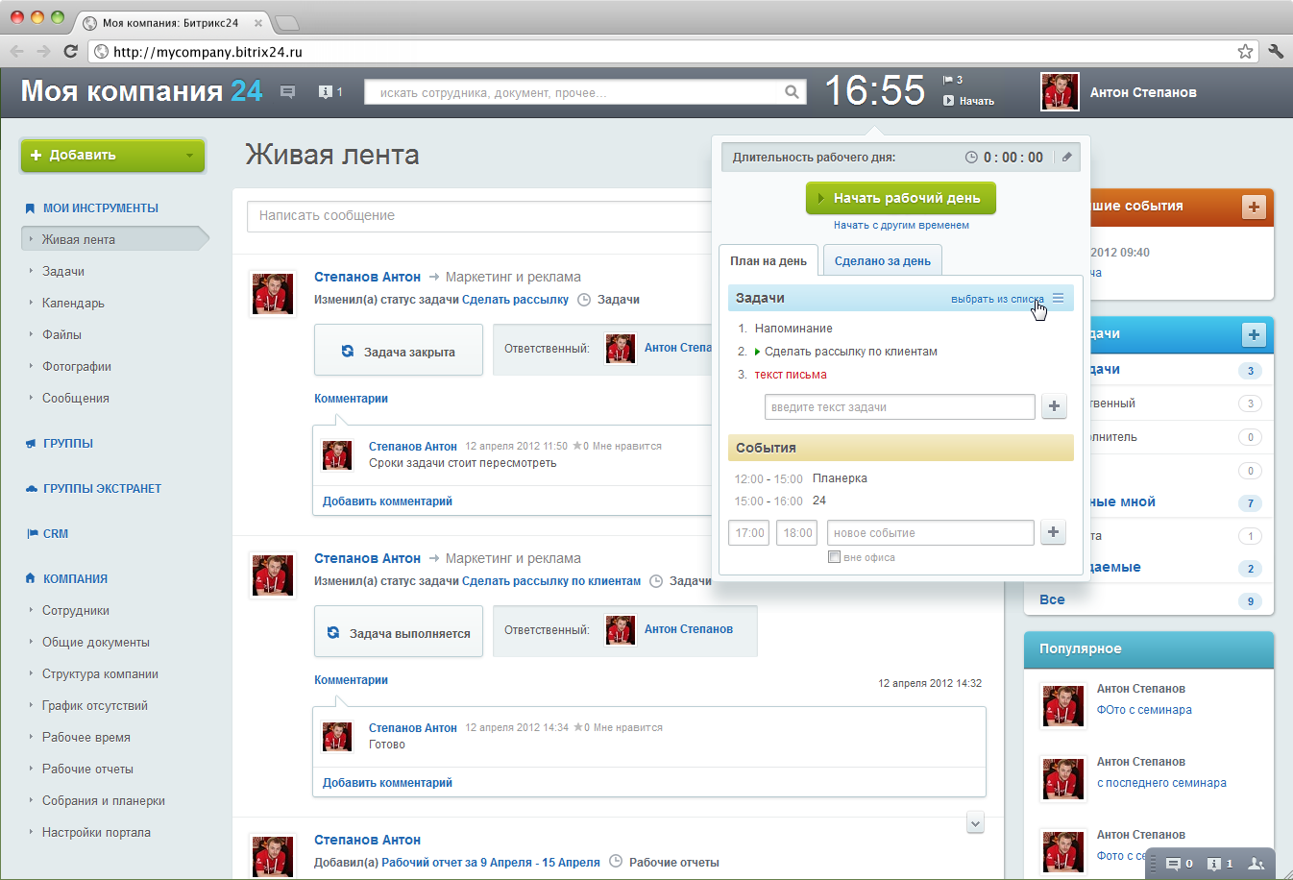
Учет рабочего времени
учет начала и конца рабочего дня, перерывов, отсутствия
планирование встреч в календарях и задач на день
формирование отчета по рабочему времени каждого сотрудника
подсчет затрат времени на выполнение задач

Slide 45
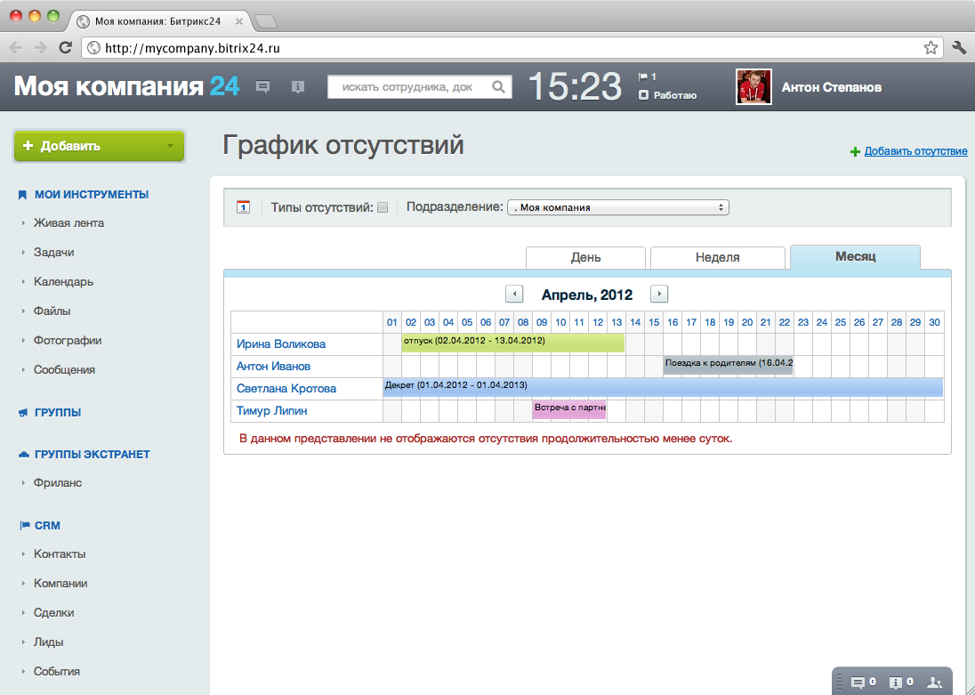
График отсутствий

Slide 46
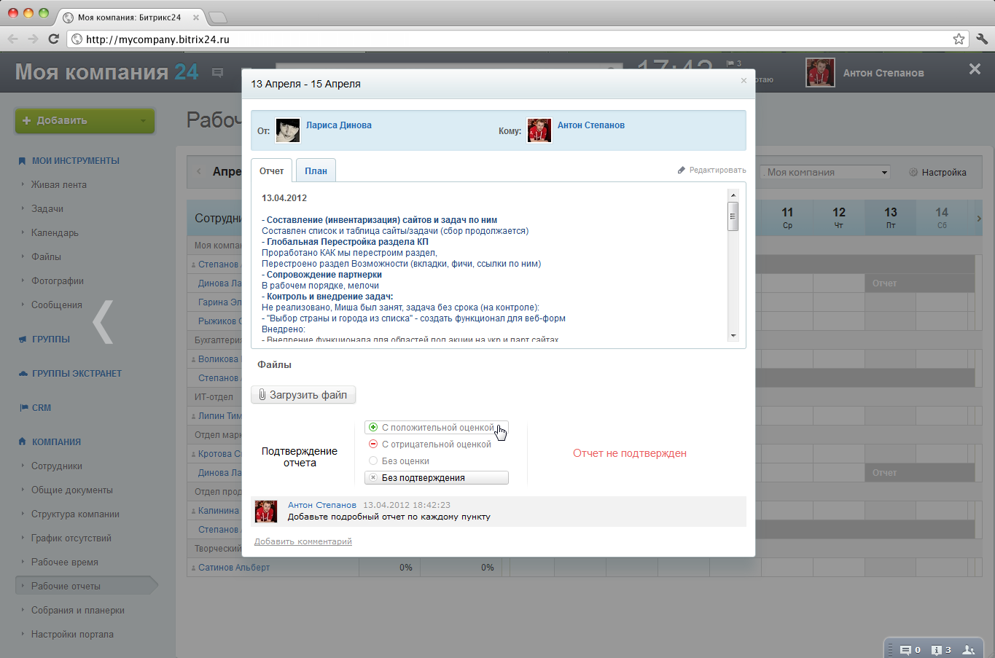
Рабочие отчеты
настройте отчеты так, как вам удобнее: ежедневно, еженедельно, ежемесячно
в отчет автоматически включаются все отчеты за день и выполненные задачи за этот период
руководитель оценивает отчет сотрудника, комментирует

Slide 47
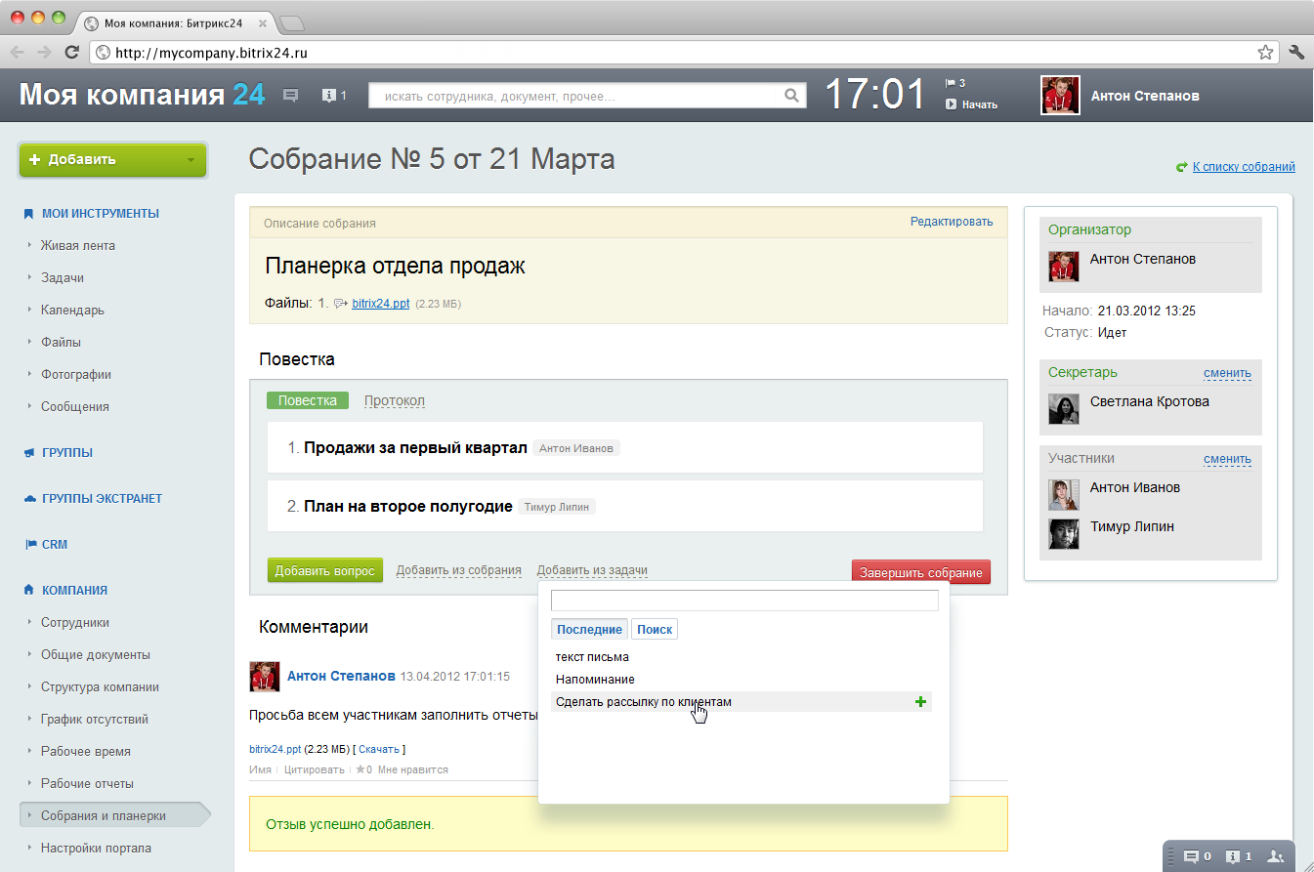
Собрания и планерки
возможность приглашения участников встречи
автоматическая рассылка повестки
постановка времени собрания в личные календари
рассылка результатов обсуждения
постановка задач по итогам совещания

Slide 48
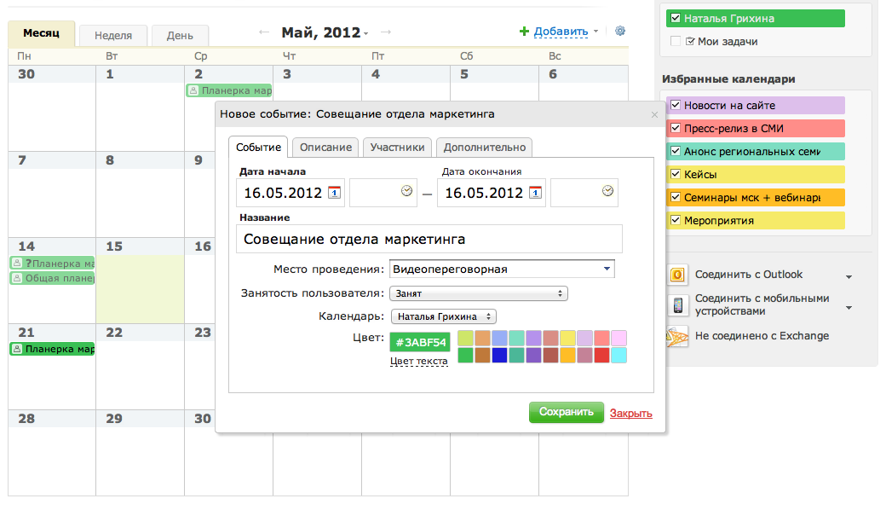
Резервирование переговорных

Slide 49
Компания

Slide 50
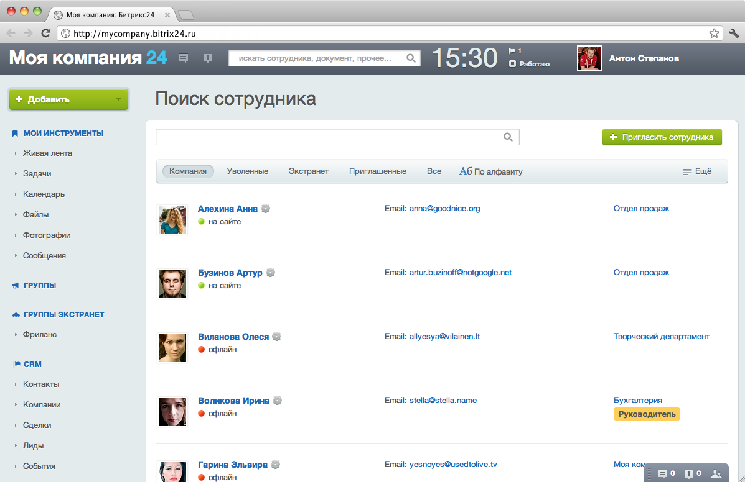
Список сотрудников
быстрый поиск телефонов, e-mail сотрудников
возможность сразу написать коллеге сообщение через внутренний мессенджер
справочник можно экспортировать в Excel, синхронизировать с Outlook
возможность синхронизировать список сотрудников с Mac, iPhone, iPad или Android

Slide 51
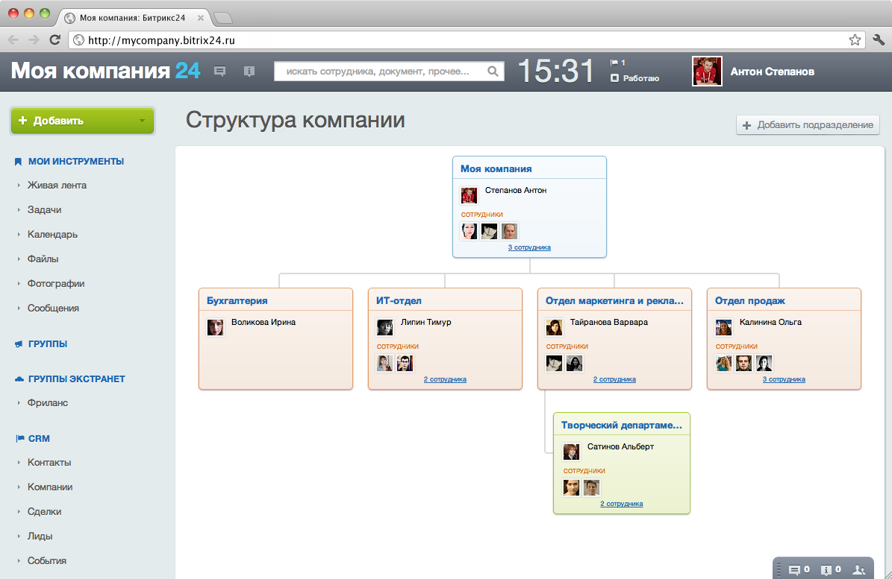
Визуальная структура
функция drag&drop (можно «перетащить» мышкой сотрудника из одного отдела в другой, поменять руководителей отделов, добавить новых сотрудников)
иерархия в структуре используется в управлении задачами, для рабочих отчетов, планерок, в правах доступа

Slide 52
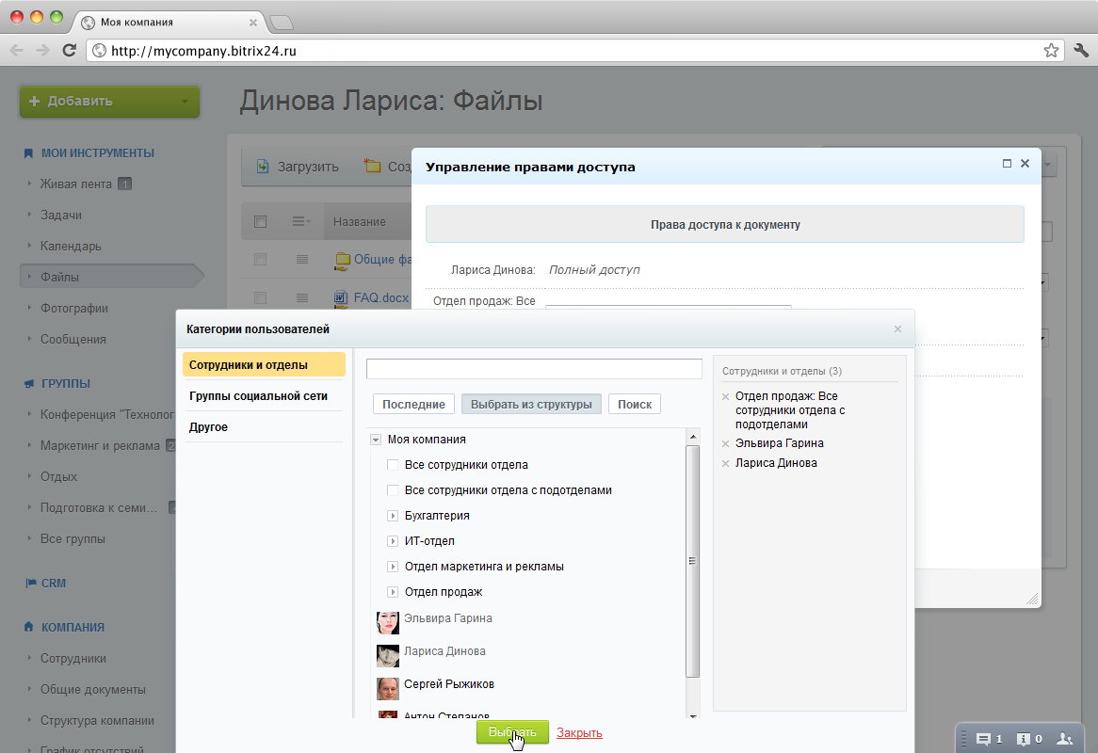
Права доступа к информации
сотрудники видят только ту информацию, которую им разрешено видеть
Права распределяются на отделы, рабочие группы, отдельных участников проектов или на сотрудников, наделенным определенными полномочиями-ролями

Slide 53
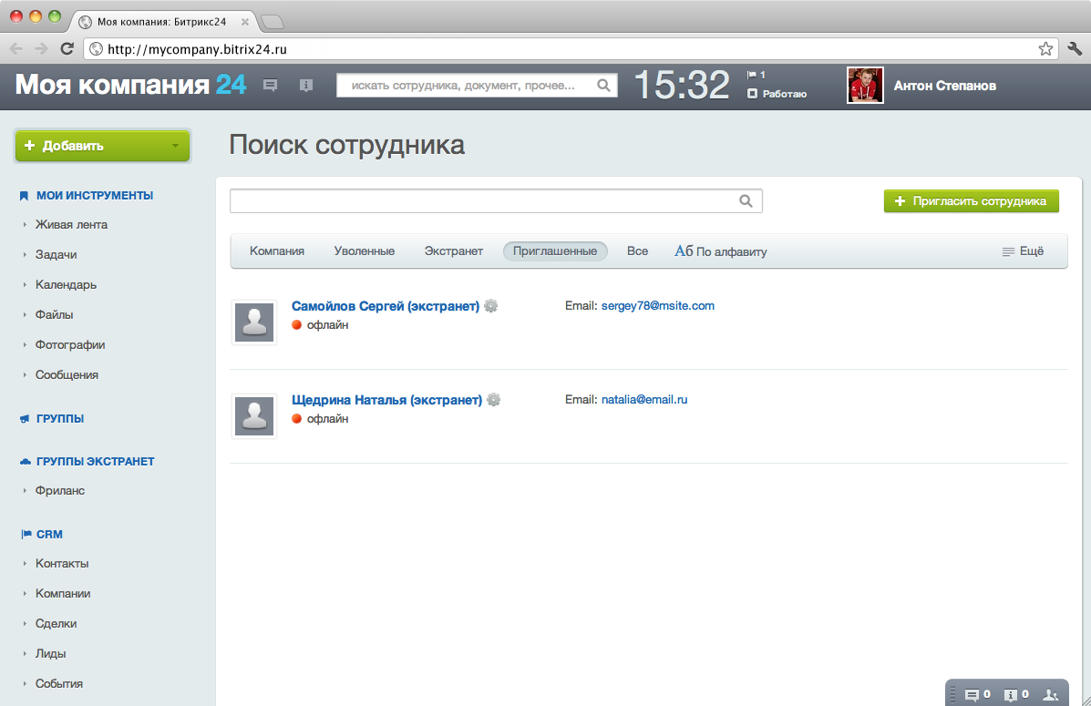
Сотрудники в Экстранете
возможность работы не только с сотрудниками своей компании, но и с внешними пользователями - партнерами, клиентами, подрядчиками
приглашенных сотрудников можно увидеть в отдельном в списке

Slide 54
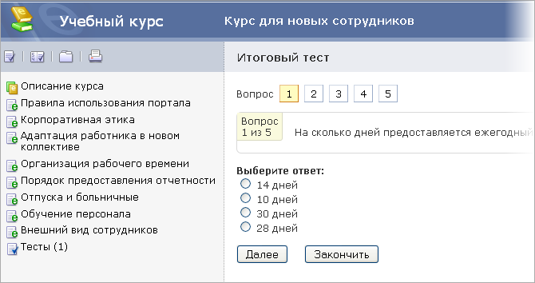
Обучение и сертификация сотрудников

Slide 55
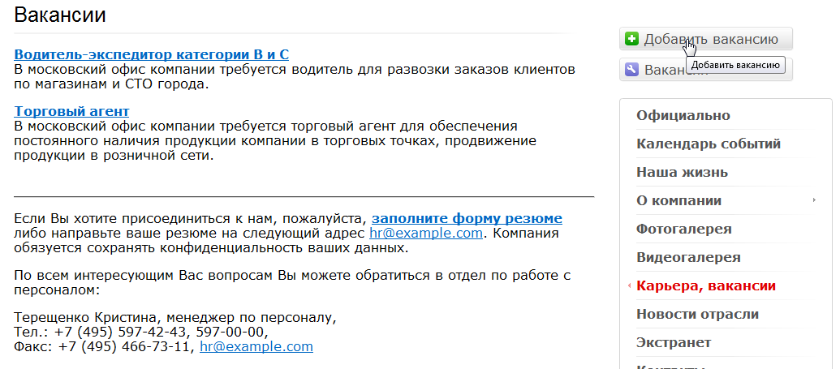
Карьера и вакансии

Slide 56
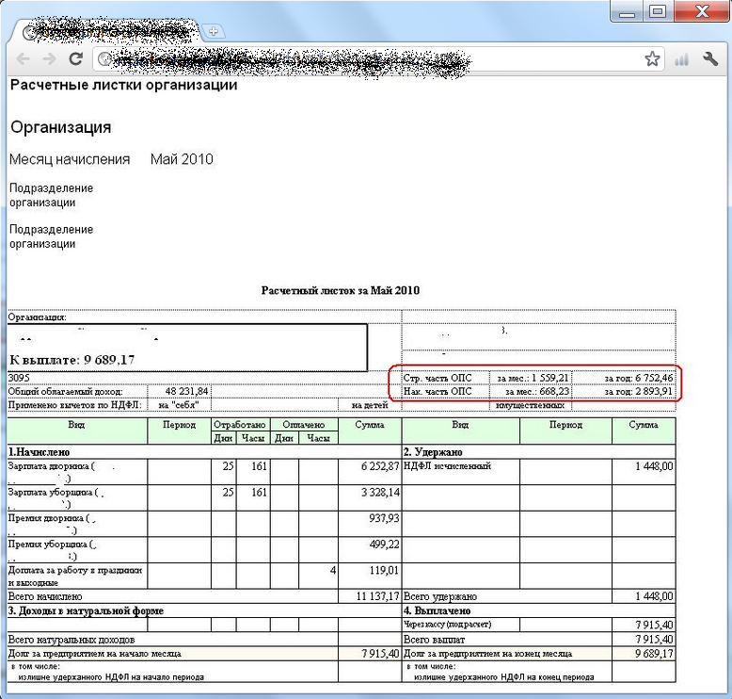
Зарплатные листки и отпуска

Slide 57
Выберите свой вариант интерфейса

Slide 58
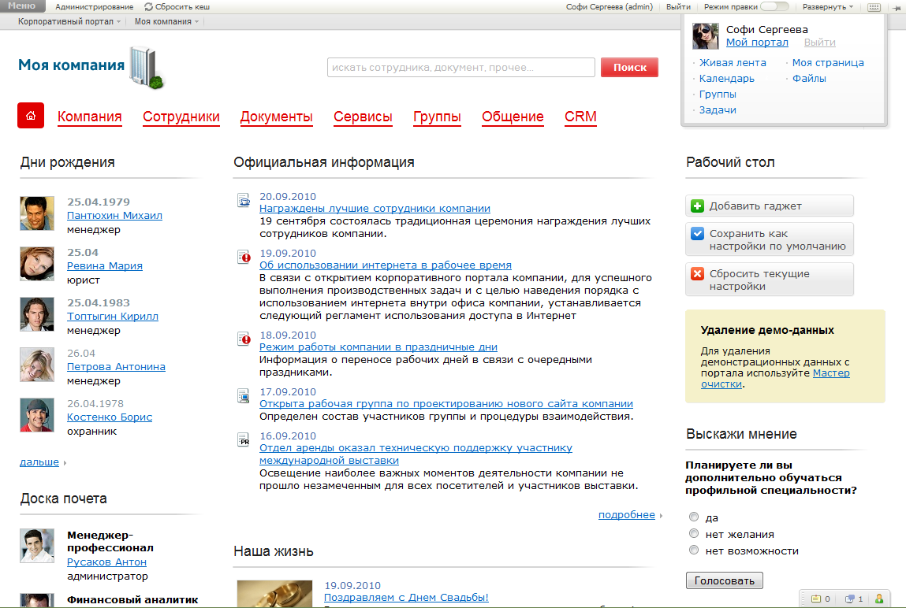
Классический интерфейс

Slide 59
Интерфейс «Битрикс24»
Социальный интранет

Slide 60
Интеграция

Slide 61
Обмен данными с «1С:Зарплата и Управление персоналом»

Slide 62
Импорт данных из внешних источников

Slide 63
Двунаправленная интеграция с Microsoft Office Outlook

Slide 64
Интеграция с Microsoft
Коннектор к MS Exchange Server 2007/2010
Коннектор к MS SharePoint
Интеграция с MS Exchange Web Mail
Улучшенная интеграция с Active Directory и с MS Office

Slide 65
Интеграция с Google
Поддержка форматов CalDAV

Slide 66
Интеграция с Apple

Slide 67
Интерактивные сервисы

Slide 68
Мобильность
Технология BitrixMobile

Slide 69
Мобильный портал
Живая лента
Управление задачами
Работа с файлами
Мгновенные сообщения
Контакты сотрудников
Рабочие группы
Push-уведомления

Slide 70
Десктопное приложение
корпоративный бизнес-мессенджер
мгновенные уведомления о новых сообщениях, комментариях и лайках
список сотрудников
индикатор, кто в онлайне
запоминает логин пароль
сохраняет историю переписки
в будущем – корпоративный обмен файлами
Скачать:
http://www.1c-bitrix.ru/~OSXdesktop
Скачать:
http://www.1c-bitrix.ru/~WinDesktop

Slide 71
Многодепартаментность

Slide 72
Многодепартаментность

Slide 73
Производительность

Slide 74
Веб-кластер
Основные задачи, которые решает веб-кластер:
Обеспечение высокой доступности сервиса (так называемые HA - High Availability или Failover кластеры)
Масштабирование веб-проекта в условиях возрастающей нагрузки (HP - High Performance кластеры)
Балансирование нагрузки, трафика, данных между несколькими серверами.
Создание целостной резервной копии данных для MySQL.

Slide 75
Безопасность

Slide 76
«Панель безопасности»
Оценка уровней безопасности веб-проекта

Slide 77
Технология одноразовых паролей
Ваши сотрудники авторизуются на портале, используя свой логин, пароль и цифровой ключ со своего персонального брелка. Ключ используется только один раз и для каждой авторизации пользователя генерится новый набор цифр.
Технология одноразовых паролей (One Time Password - OTP) с использованием брелков Aladdin eToken PASS позволяет быть однозначно уверенным, что на портале авторизуется именно тот человек, которому выдали брелок.
Корректность работы электронных ключей eToken PASS для системы «1С-Битрикс: Корпоративный портал» подтверждается соответствующим сертификатом компании Aladdin, выданным на основании серии испытаний.

Slide 78
Веб-приложение для генерации одноразовых паролей (OTP)
Готовое мобильное веб-приложение BitrixOTP, которое включено в модуль «Проактивной защиты», можно скачать бесплатно.
BitrixOTP опубликовано в Apple App Store и Android Market.

Slide 79
Сертификация ФСТЭК
ФСТЭК (России) - Федеральная служба по техническому и экспортному контролю.

Slide 80
«Облачный бэкап»
Каждому лицензионному ключу бесплатно будет выделено место в облаке (в зависимости от редакции).
Редакция | Место в облаке
Совместная работа | 6 Гб
Бизнес-процессы | 10 Гб
Холдинг | 25 Гб
Хранение бэкапа в облаке «1С-Битрикс» полностью безопасно. У нас нет доступа к этим данным.

Slide 81
Стоимость редакций
Совместная работа
59 500 руб. 25 пользователей
дополнительные по 700 руб.
Бизнес-процессы
99 500 руб. 25 пользователей
дополнительные по 700 руб.
Холдинг
249 000 руб. 25 пользователей
дополнительные по 700 руб.
Мобильные приложения доступны бесплатно в App Store и Google Play. Десктопные приложения можно бесплатно скачать с сайта.

Slide 83
Спасибо за внимание!
Вопросы?
Забаров Рим,
+7 927 236-85-00

